Slide 1
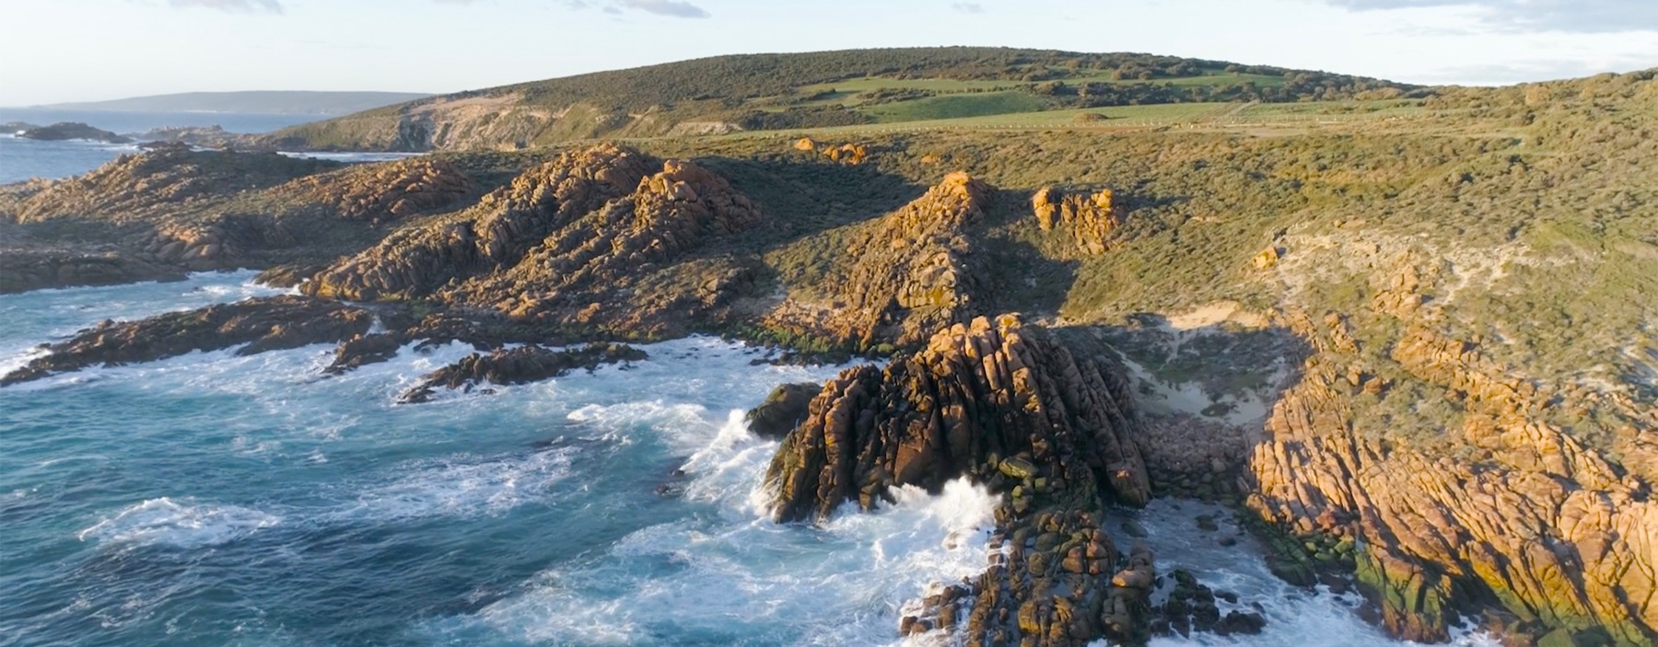
玛格利特河

Slide 2

澳大利亚葡萄酒由种植在丰富多样的气候条件下，历经数百万年形成的地貌环境中的葡萄酿造而成，每一杯澳大利亚葡萄酒都在诉说着一段故事。
如同先辈们一样，我们当代的葡萄种植者和酿酒师依然满怀热情、坚韧不拔且富有创造力；不断探索新方法，完善古老的酿酒技艺。我们的社群因对酿造卓越葡萄酒的共同尊重和热爱而紧密相连，同时我们致力于保护自然环境，让后世子孙也能够享受这壮丽的自然奇观。我们将现代性的思考实践在这片古老的土地上，极为认真地进行饶有趣味的试验。
因此，如果你渴求冒险的滋味，就让澳大利亚葡萄酒成为你的指引吧。因为在每一瓶澳大利亚葡萄酒中，你都将领略澳大利亚的奇妙之处 —— 它让人想起定义我们文化与这片土地的冒险精神和多样性。

Slide 3
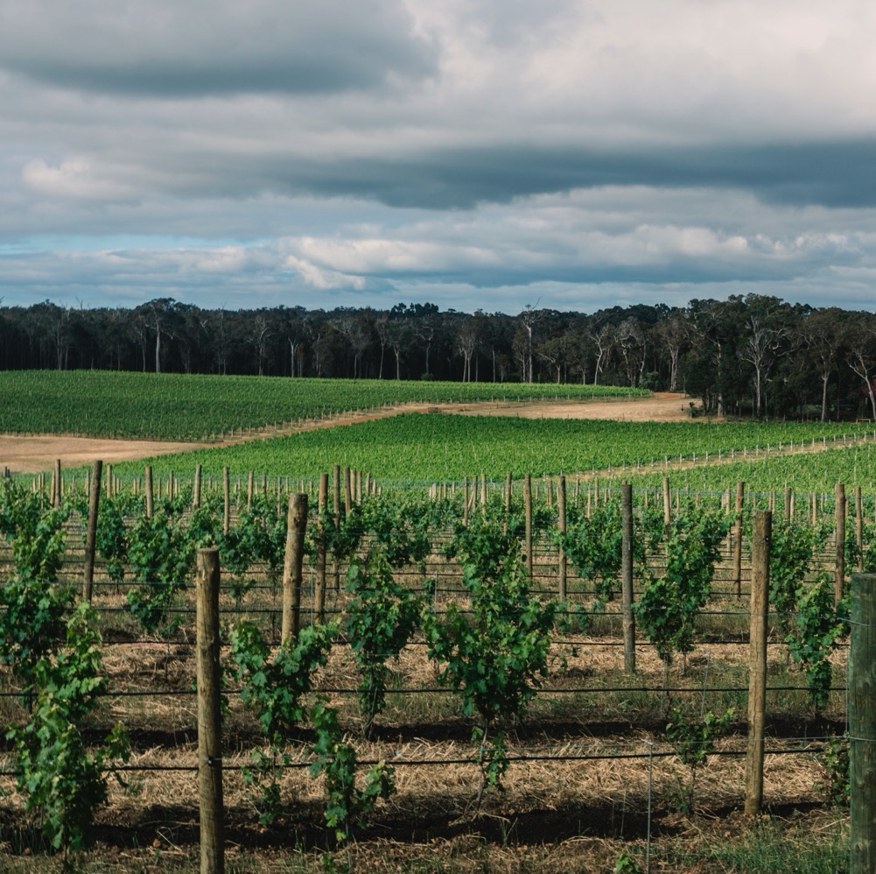
玛格利特河
精品葡萄酒界的新锐之声
为全球最年轻的葡萄酒产区之一，玛格利特河堪称神童，年少之际便已收获成功、声望与国际赞誉。
以强劲而优雅的赤霞珠、赛美蓉-长相思混酿及霞多丽见长
葡萄种植的天堂
全球地理隔离最显著的葡萄酒产区之一
低干预耕作，充满活力的酿酒师群体

Slide 4
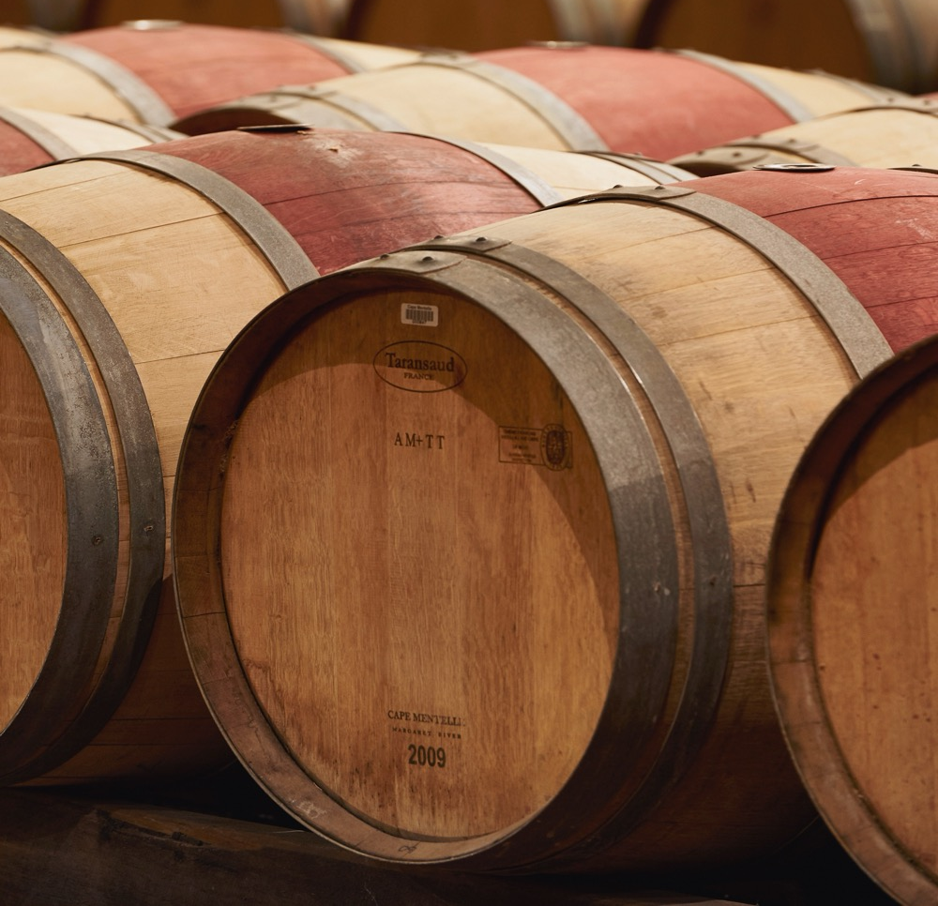
今天我们会讲述
玛格利特河历史
地理, 气候和土壤
葡萄栽培与葡萄酒酿造
杰出葡萄品种

Slide 5
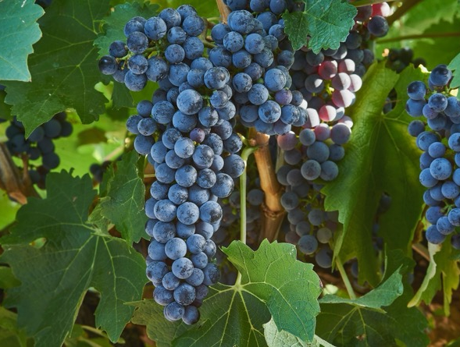
1955
玛格利特河
的历史
1965
一位耀眼
的新星
西澳大学农学家约翰·格拉德斯通博士（Dr John Gladstones）论证该地区气候条件极适宜酿造高端葡萄酒。
1967
美国加州大学葡萄栽培学教授哈罗德·奥尔莫（Harold Olmo）迈出关键一步，提出在澳大利亚西南部种植酿酒葡萄的建议，奠定玛格利特河葡萄酒产区基础。
汤姆·卡利蒂博士（Dr Tom Cullity）在菲历士酒庄（Vasse Felix）建立首个现代商业化葡萄园，其最初种植的赤霞珠与马尔贝克至今仍在生长。

Slide 6

1982
露纹酒庄第二个年份的「艺术系列」霞多丽（1981年份）被《醇鉴》杂志评为"世界最佳霞多丽"，国际赞誉随之而来。
1996
"玛格利特河"地理标志（Geographical Indication, GI）正式注册。
1976
1983–1984
现今
露纹酒庄（Leeuwin Estate）、库伦酒庄（Cullen Wines）与慕丝森林酒庄（Moss Wood）首批霞多丽葡萄藤完成种植。
曼达岬酒庄（Cape Mentelle）蝉联墨尔本葡萄酒展会吉米·沃森奖杯，玛格利特河作为优质赤霞珠产区的地位由此确立并得以加强。
产区持续发展，其酿造标志性精品葡萄酒的国际声誉日益巩固。

Slide 7

澳大利亚
玛格利特河

Slide 8
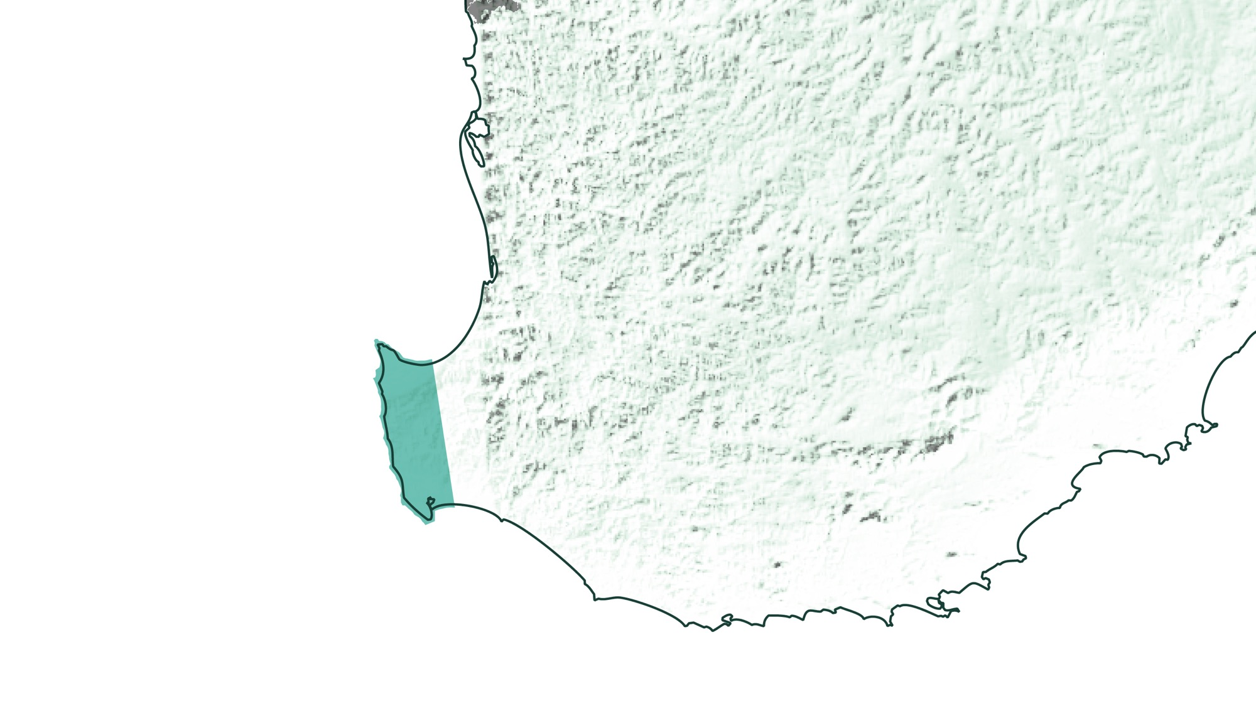
西澳大
利亚
玛格利特河

Slide 9
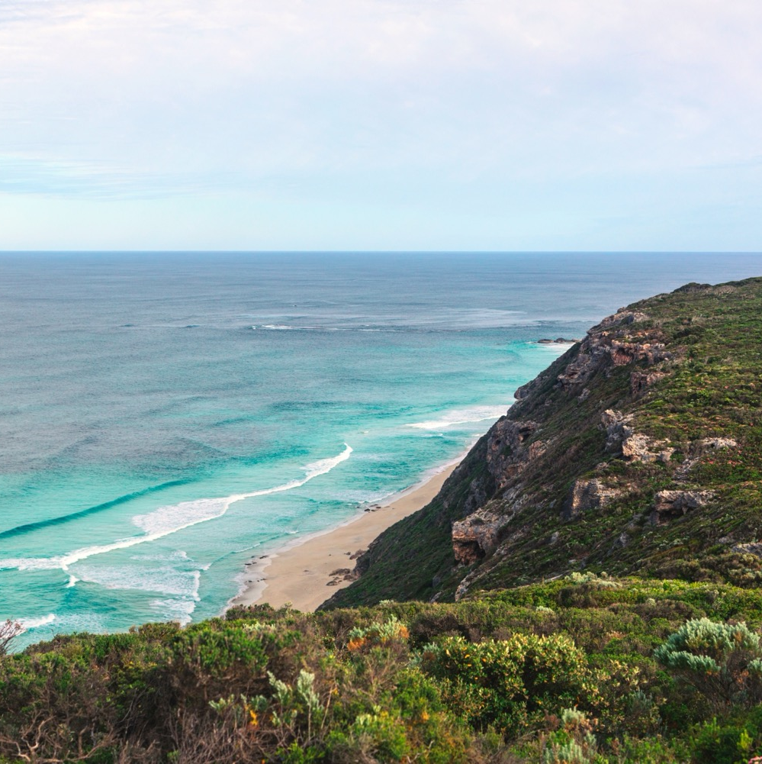
地理位置，
气候和土壤
葡萄种植
的天堂
狭长产区，起于珀斯以南230公里处
被印度洋与南大洋三面环抱
地理隔离显著,拥有古老的土壤和独特的生物多样性
拥有葡萄种植的理想条件

Slide 10
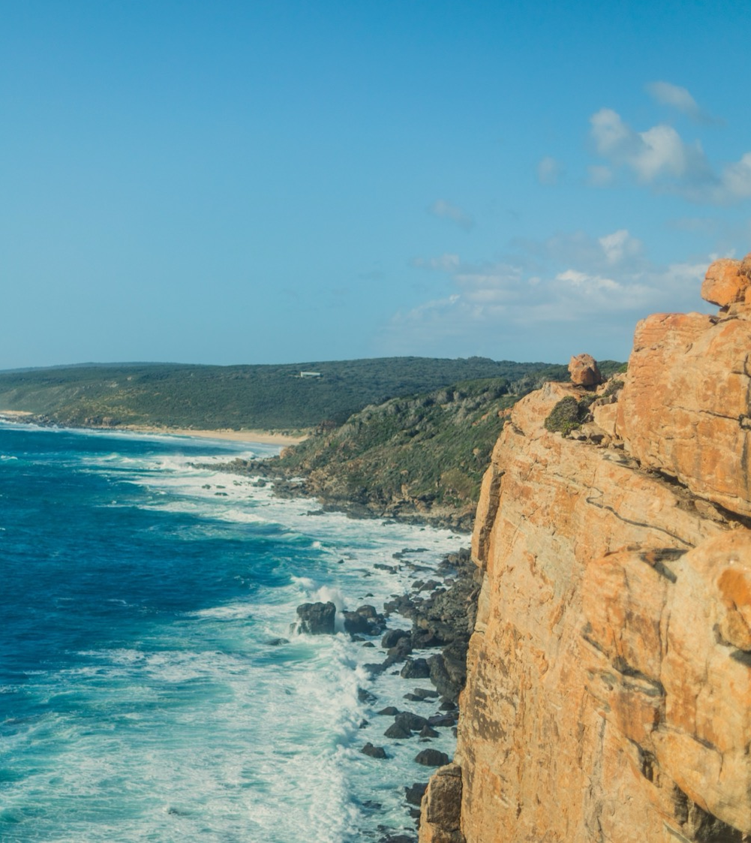
地中海式气候
海拔
气候
超高
>1000米
>3280英尺
三面环海的地形
海洋性影响显著
高
750 – 999米
2460 – 3279英尺
玛格利特河
0 – 231米
(0 – 575英尺)
中等
500 – 749米
1640 – 2459英尺
低
0 – 499米
0 – 1639英尺

Slide 11

土壤
土壤主要为深厚的、排水性良好的红色砾质壤土，覆盖于花岗岩和片麻岩之上。这些年代久远的土壤养分含量低，非常适宜种植高品质葡萄。

Slide 12
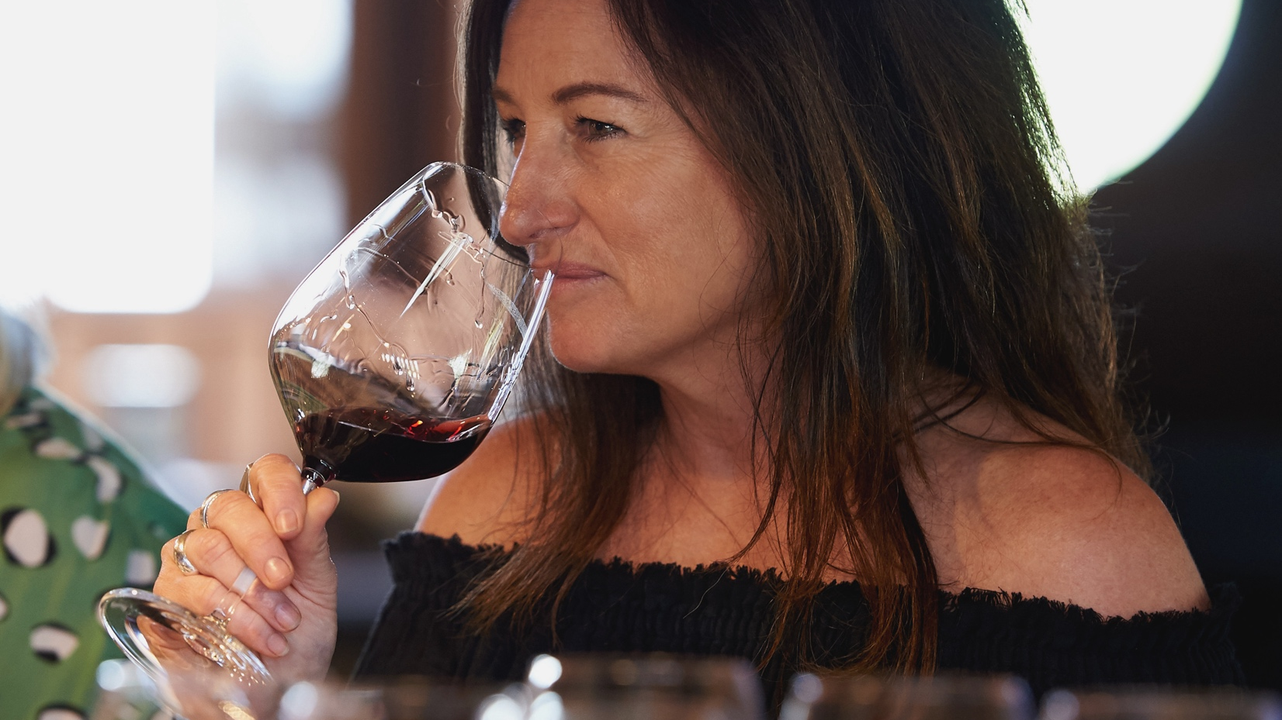
大师技艺与精妙实验的碰撞
葡萄栽培
与葡萄酒酿造

Slide 13
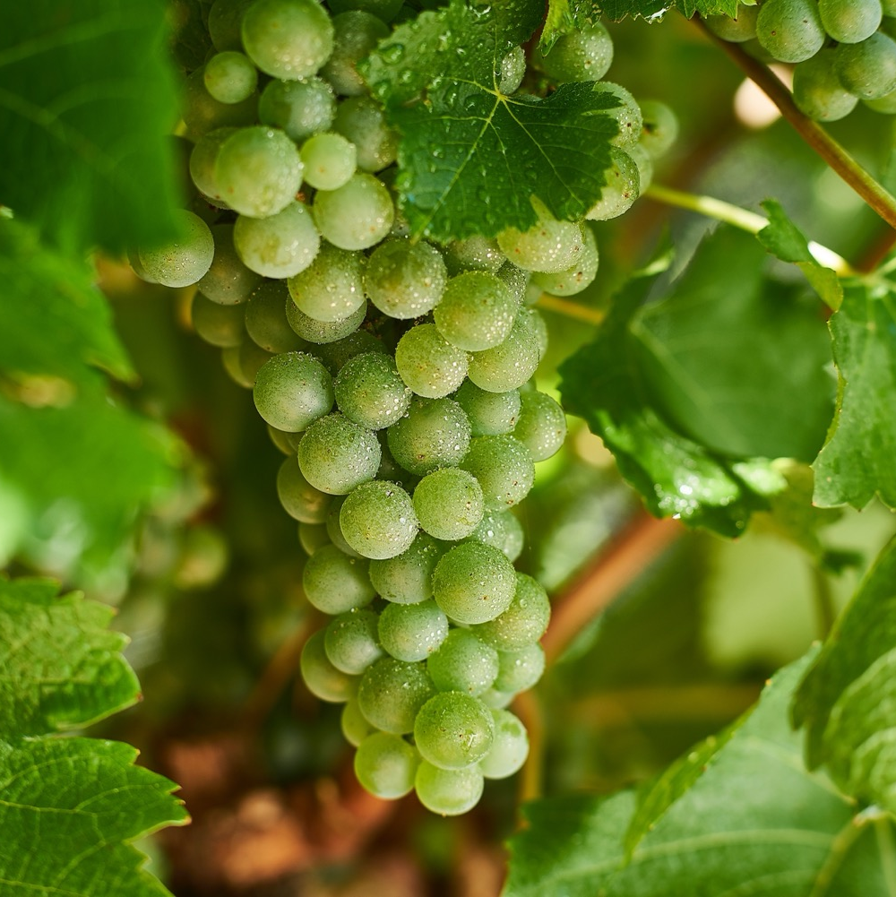
葡萄
种植
采用极简干预，培育能展现风土特质的纯净果实。
日益广泛采用可持续、有机及生物动力法耕作
采用优质传统克隆品种
采收期：二月至四月

Slide 14
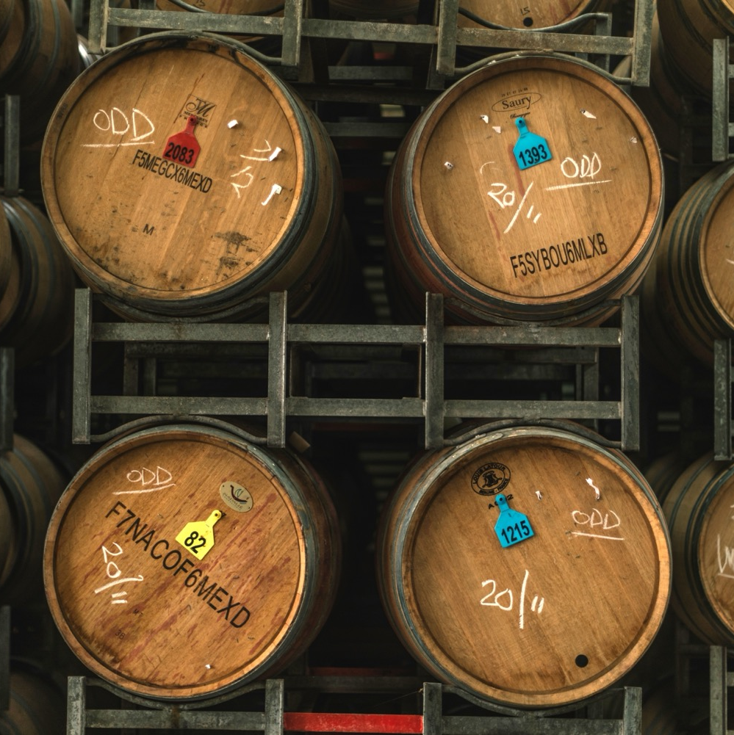
葡萄酒酿造
受当地环境影响的经典酿造技艺
气候条件天然适宜低干预酿造理念
多数葡萄酒经橡木桶陈酿，但酿酒师秉持克制原则
新生代创新酿酒师正尝试迭代工艺

Slide 15

重要品种
品味
玛格利特河

Slide 16


玛格利特河
五大品种
CABERNET
SAUVIGNON
SAUVIGNON
BLANC
CHARDONNAY
SEMILLON
SHIRAZ
赤霞珠
20%
长相思
20%
霞多丽
17%
赛美蓉
17%
设拉子
13%

Slide 17

玛格利特河
赛美蓉
长相思
混酿
助力玛格利特河
在葡萄酒版图上
崭露头角
SEMILLON
SAVIGNON
BLANC
典型风味
两个天生互补的
品种
醋栗
西番莲
青柠
柠檬炼乳
葡萄柚

Slide 18
玛格利特河
赛美蓉/长相思
特 点
颜色
赛美蓉/长相思
轻
中
饱满
酒体
干
半干
甜
SEMILLON
SAVIGNON
BLANC
甜度
低
中
高
橡木桶
酸度
8%
12% – 13.5%
17%
酒精度

Slide 19
玛格利特河
霞多丽
世界级!
CHARDONNAY
典型一类风味
醋栗
西番莲
青柠
柠檬炼乳
葡萄柚
典型二类风味
吐司面包
烤杏仁
香料
粉笔
燧石
牛轧糖
矿物风味
更丰富, 更有力的风格
与更清瘦、更凉爽的气候风格形成对比

Slide 20
玛格利特河霞多丽
特点
颜色
霞多丽
轻
中
饱满
酒体
干
半干
甜
CHARDONNAY
甜
低
中
高
橡木桶
酸度
8%
12% – 13.5%
17%
酒精度

Slide 21

玛格利特河
赤霞珠
众多当地酒
庄的代表品种
CABERNET SAUVIGNON
典型一类风味
黑醋栗
黑加仑
黑莓
红醋栗
月桂叶
干香草
典型二类风味
烟草
雪松
品质高且适合长期储存

Slide 22
玛 格 丽 特 河
赤 霞 珠
特 点
颜色
赤霞珠
轻
中
重
酒体
干
半干
甜
甜度
CABERNET SAUVIGNON
低
中
高
橡木桶
单宁
酸度
8%
13% – 14%
17%
酒精度

Slide 23
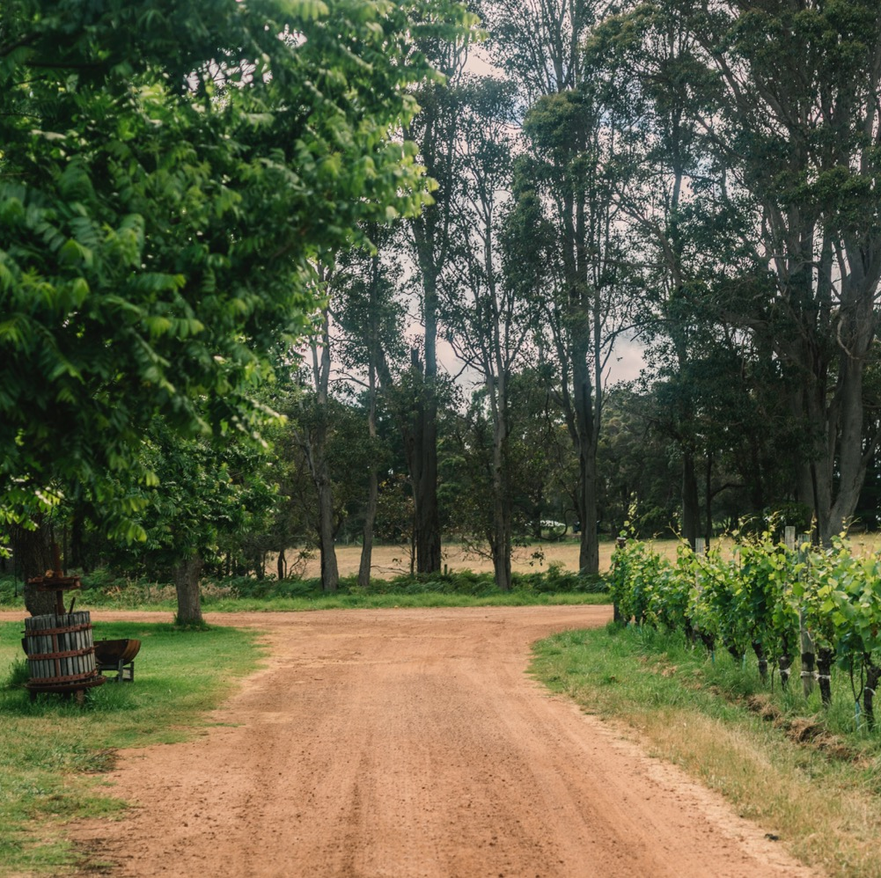
历史虽短
未来可期
凭借精品佳酿与创新酿酒工艺，玛格利特河正为澳大利亚葡萄酒树立标杆

Slide 24
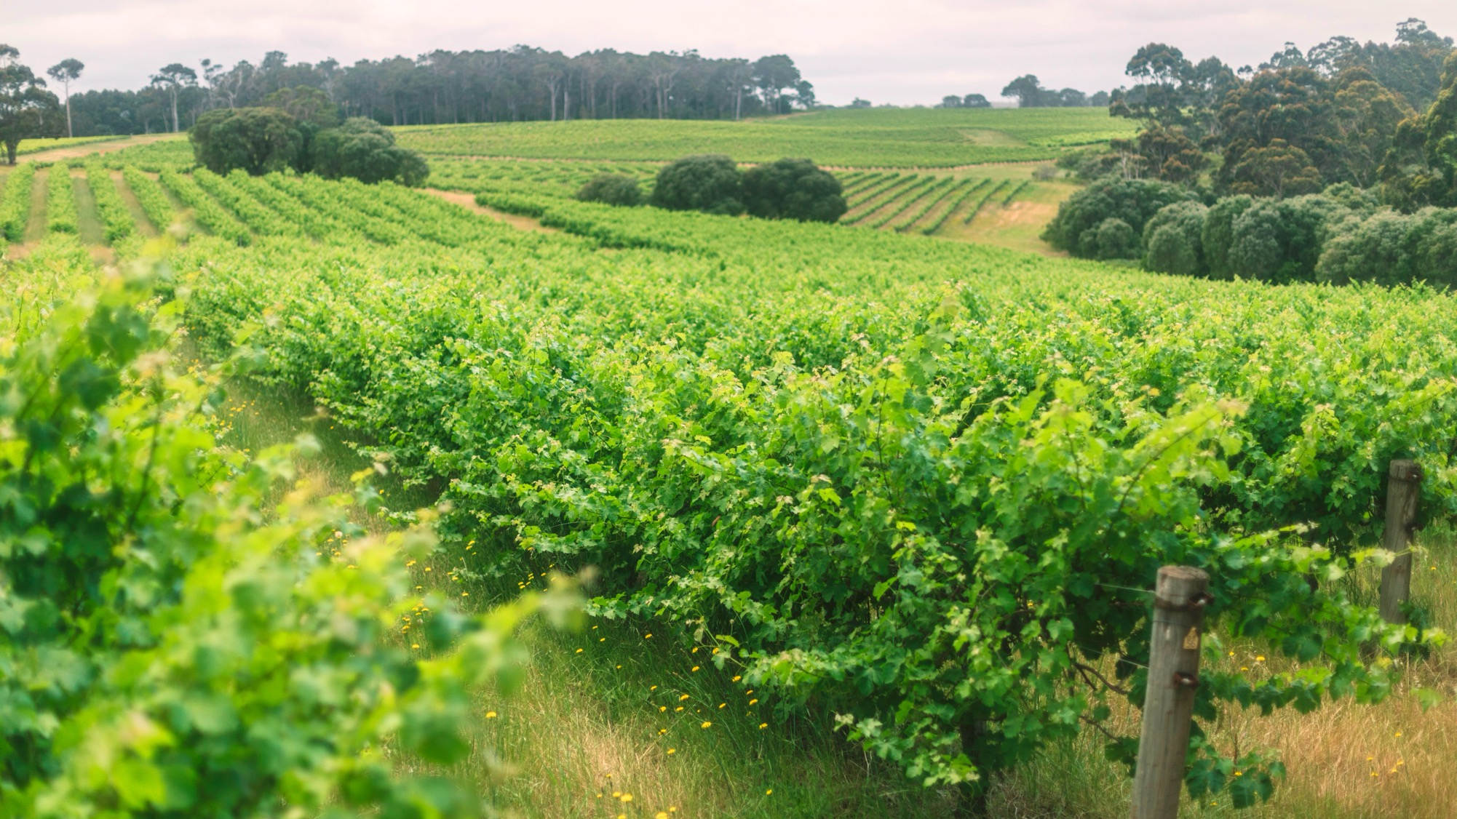
谢谢

